Slide 1
Симплексный метод Нелдера–Мида (Nelder–Mead)

Slide 2
Содержание
теоретические основы метода
пример практической реализации в «R»
домашнее задание

Slide 3

Теоретические основы метода
Задача:
$$f\left(\overset{⃑}{x}\right)=f\left(x_{1},…,x_{d}\right)→\min_{\overset{⃑}{x}}{.}$$

Slide 4
Основная идея метода
Название метода восходит к тому факту, что на каждом его этапе рассматривается d + 1 точка в пространстве R_{d}, чья выпуклая линейная комбинация образует симплекс S
На каждой итерации метода Нелдера–Мида мы стараемся заменить вершину с наибольшим значением целевой функции на другую точку, положение которой находится путём отражения, расширения или сжатия симплекса вдоль прямой, соединяющей эту вершину с центроидом остальных вершин

Slide 5

Одна итерация метода (1:6)
Пример: $f\left(\overset{⃑}{x}\right)=x_{1}^{2}+x_{2}^{2}$
Рассчитать функцию f в d+1 вершине симплекса и отсортировать вершины, чтобы $f\left({\overset{⃑}{x}}_{1}\right)≤f\left({\overset{⃑}{x}}_{2}\right)≤…≤f\left({\overset{⃑}{x}}_{d+1}\right)$

Slide 6

Одна итерация метода (2:6)
Найти «отражённую» точку ${\overset{⃑}{x}}_{r}=\overline{x}+α\left(\overline{x}−{\overset{⃑}{x}}_{d+1}\right)$, где
$\overline{x}=\frac{1}{d}\sum_{i=1}^{d}{{\overset{⃑}{x}}_{i}}$ — центроид
d наилучших вершин
Если $f\left({\overset{⃑}{x}}_{1}\right)≤f\left({\overset{⃑}{x}}_{r}\right)<f\left({\overset{⃑}{x}}_{d}\right)$, то заменить худшую вершину
${\overset{⃑}{x}}_{d+1}$ на ${\overset{⃑}{x}}_{r}$ и перейти к следующей итерации

Slide 7

Одна итерация метода (3:6)
Если $f\left({\overset{⃑}{x}}_{r}\right)<f\left({\overset{⃑}{x}}_{1}\right)$, то продвинуться далее в этом направлении, найдя «продвинутую» точку
${\overset{⃑}{x}}_{e}=\overline{x}+β\left({\overset{⃑}{x}}_{r}−\overline{x}\right)$
Если $f\left({\overset{⃑}{x}}_{e}\right)<f\left({\overset{⃑}{x}}_{1}\right)$, то заменить ${\overset{⃑}{x}}_{d+1}$ на ${\overset{⃑}{x}}_{e}$, иначе заменить
${\overset{⃑}{x}}_{d+1}$ на ${\overset{⃑}{x}}_{r}$; перейти к следующей итерации

Slide 8

Одна итерация метода (4:6)
Если $f\left({\overset{⃑}{x}}_{d}\right)≤f\left({\overset{⃑}{x}}_{r}\right)<f\left({\overset{⃑}{x}}_{d+1}\right)$, то осуществить «внешнее сжатие»: ${\overset{⃑}{x}}_{oc}=\overline{x}+γ\left({\overset{⃑}{x}}_{r}−\overline{x}\right)$
Если $f\left({\overset{⃑}{x}}_{oc}\right)≤f\left({\overset{⃑}{x}}_{r}\right)$, то заменить ${\overset{⃑}{x}}_{d+1}$ на ${\overset{⃑}{x}}_{oc}$, иначе
осуществить «сокращение»

Slide 9

Одна итерация метода (5:6)
Если $f\left({\overset{⃑}{x}}_{r}\right)≥f\left({\overset{⃑}{x}}_{d+1}\right)$, то осуществить «внутреннее сжатие»: ${\overset{⃑}{x}}_{ic}=\overline{x}−γ\left({\overset{⃑}{x}}_{r}−\overline{x}\right)$
Если $f\left({\overset{⃑}{x}}_{ic}\right)<f\left({\overset{⃑}{x}}_{d+1}\right)$, то заменить ${\overset{⃑}{x}}_{d+1}$ на ${\overset{⃑}{x}}_{ic}$, иначе
осуществить «сокращение»

Slide 10

Одна итерация метода (6:6)
«Сокращение»
$∀i∈\left\{2;…;d+1\right\} {\overset{⃑}{x}}_{i}≔{\overset{⃑}{x}}_{1}+δ\left({\overset{⃑}{x}}_{i}−{\overset{⃑}{x}}_{1}\right)$
$\left\{α;β;γ;δ\right\}=\left\{1;2;\frac{1}{2};\frac{1}{2}\right\}$ (Nelder, Mead, 1965)
$\left\{α;β;γ;δ\right\}=\left\{1;\frac{d+2}{d};\frac{3d−2}{4d};\frac{d−1}{d}\right\}$ (Gao, Han, 2010)

Slide 11
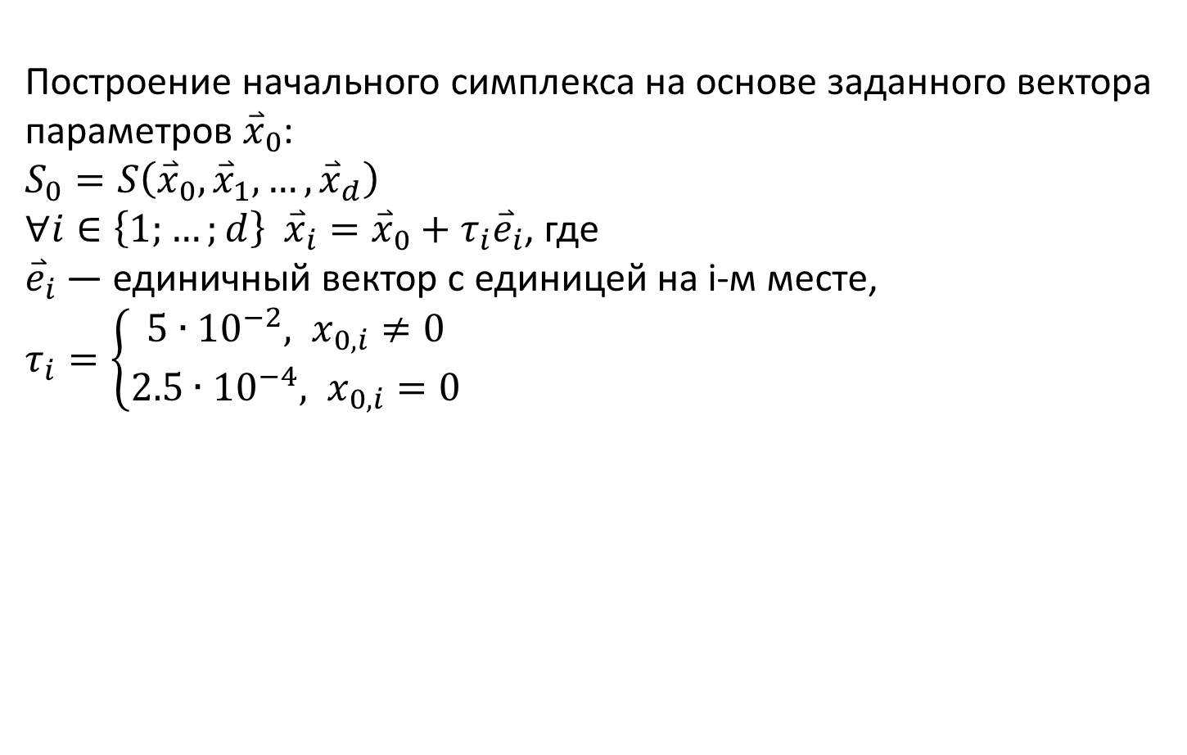
Начальный симплекс
Построение начального симплекса на основе заданного вектора параметров ${\overset{⃑}{x}}_{0}$:
$S_{0}=S\left({\overset{⃑}{x}}_{0},{\overset{⃑}{x}}_{1},…,{\overset{⃑}{x}}_{d}\right)$
$∀i∈\left\{1;…;d\right\} {\overset{⃑}{x}}_{i}={\overset{⃑}{x}}_{0}+τ_{i}{\overset{⃑}{e}}_{i}$, где
${\overset{⃑}{e}}_{i}$ — единичный вектор с единицей на i-м месте,
$τ_{i}=\left\{\begin{aligned}5∙{10}^{−2}, x_{0,i}≠0 \\ 2.5∙{10}^{−4}, x_{0,i}=0\end{aligned}\right.$

Slide 12
Литература
Nocedal J., Write S. Numerical Optimization. Springler Science+Business Media: N.Y., 2006. Chapter 9, pp. 238–240
Gao F., Han L. Implementing the Nelder-Mead simplex algorithm with adaptive parameters. Computational Optimization and Applications, Vol. 51, № 1, 2012, pp. 259–277
Nelder J.A., Mead R. A simplex method for function minimization. The Computer Journal, 1965, № 8, pp. 308–313

Slide 13
Пример практической реализации в «R»
Задача:
$$f\left(\overset{⃑}{x}\right)=f\left(x_{1},…,x_{d}\right)→\min_{\overset{⃑}{x}}{.}$$

Slide 14
Целевая и вспомогательные функции
f <- function(x) x[1]^2+x[2]^2
# функция для определения начального симплекса
init.simplex <- function(x0) {
# матрица nrow == length(x0) + 1
# по строкам - вершины симплекса
}
# сортировка вершин по значению целевой функции
sort.vertex <- function(simplex,fn) {
# список из двух элементов: vertex и vertex.value
# vertex - матрица вершин симплекса, отсортированных по
# возрастанию значений функции на них
# vertex.value - вектор значений функций на вершинах, отсортированный
# по возрастанию
}

Slide 15
Начальные значения и параметры оптимизации
# начальная точка и начальный симплекс
x0 <- c(2.5,2.5)
z <- sort.vertex(init.simplex(x0),f)
s <- z$vertex; vert.value <- z$value
# параметры оптимизации
d <- length(x0)
nm.par <- c(1,(d+2)/d,(3*d-2)/(4*d),(d-1)/d)
names(nm.par) <- c("alpha","beta","gamma","delta")
val <- mean(vert.value)
delta.val <- Inf; delta <- 10^-12

Slide 16
Оптимизационный цикл
while (delta.val>=delta) {
tmp <- val # сохраняем предыдущее значение
# центроид наилучших вершин
x.bar <- apply(s[1:d,],2,mean)
# отражённая точка
x.r <- x.bar + nm.par["alpha"]*(x.bar-s[d+1,])
f.r <- f(x.r)
shrinked <- FALSE # индикатор, было ли сокращение симплекса
# проверка условий 2. и 3.
if ((f.r>=vert.value[1]) & (f.r<vert.value[d])) {
s[d+1,] <- x.r; f.new.vert <- f.r
} else { if (f.r<vert.value[1]) {
# продвинутая точка
x.e <- x.bar + nm.par["beta"]*(x.r-x.bar)
f.e <- f(x.e)
if (f.e<vert.value[1]) {
s[d+1,] <- x.e; f.new.vert <- f.e
} else {
s[d+1,] <- x.r; f.new.vert <- f.r
}
}}
продолжение на следующем слайде

Slide 17
начало на предыдущем слайде
# проверка условия 4.
if ((f.r>=vert.value[d]) & (f.r<vert.value[d+1])) {
# внешнее сжатие
x.oc <- x.bar + nm.par["gamma"]*(x.r-x.bar)
f.oc <- f(x.oc)
if (f.oc<=f.r) {
s[d+1,] <- x.oc; f.new.vert <- f.oc
} else {
# сокращение симплекса
for (i in 2:(d+1))
s[i,] <- s[1,]+nm.par["delta"]*(s[i,]-s[1,])
shrinked <- TRUE
}
}
продолжение на следующем слайде

Slide 18
начало на предыдущем слайде
# проверка условия 5.
if (f.r>=vert.value[d+1]) {
# внутреннее сжатие
x.ic <- x.bar - nm.par["gamma"]*(x.r-x.bar)
f.ic <- f(x.ic)
if (f.ic<vert.value[d+1]) {
s[d+1,] <- x.ic; f.new.vert <- f.ic
} else {
# сокращение симплекса
for (i in 2:(d+1))
s[i,] <- s[1,]+nm.par["delta"]*(s[i,]-s[1,])
shrinked <- TRUE
}
}
# переоценка значений функции на вершинах, пересортировка симплекса
if (shrinked) {
z <- sort.vertex(s,f)
s <- z$simplex; vert.value <- z$value
} else {
vert.value[d+1] <- f.new.vert
z <- order(vert.value)
s <- s[z,]; vert.value <- vert.value[z]
}
}

Slide 19
Ответ
opt <- s[1,]
opt.value <- vert.value[1]

Slide 20
Процесс оптимизации

Slide 21
Ещё один процесс оптимизации

Slide 22
Изменение среднего значения на вершинах

Slide 23
Домашнее задание
написать функцию init.simplex для задания начального множества вершин
написать функцию sort.vertex для перекалибровки вершин и расчёта значений минимизируемой функции на них

